Slide 1
Курсовая работа “Компьютерное моделирование распространения вируса в популяции на основе модели клеточных автоматов”
Величко Арсений Александрович.
РГПУ им. А. И. Герцена, ИВТ, 2 курс.
г. Санкт-Петербург, 2022 г.
Notes:
Здравствуйте, меня зовут Арсений Величко, я студент второго курса направления “Информатика и вычислительная техника” в РГПУ имени Герцена. Я представлю вам свою курсовую работу “Компьютерное моделирование распространения вируса в популяции на основе модели клеточных автоматов” по дисциплине “Технологии компьютерного моделирования”.

Slide 2
Введение и цель работы
Компьютерное моделирование — это наука о моделировании процессов реального мира посредством математического аппарата и ресурсов электронной вычислительной машины. Математический аппарат используется для составления математической модели некоторого явления реального мира. Рабочую математическую модель можно впоследствии описать на языке алгоритмов и составить компьютерную программу для моделирования того или иного явления реального мира с помощью средств ЭВМ.
Целью данной курсовой работы является исследование технологий компьютерного моделирования клеточных автоматов и разработка компьютерной программы для моделирования распространения параметрируемого вируса среди популяции параметрируемых бактерий.
Notes:
Компьютерное моделирование — это наука о моделировании объектов и процессов реального мира посредством математического аппарата и ресурсов электронной вычислительной машины.
Целью данной курсовой работы является исследование технологий компьютерного моделирования клеточных автоматов и разработка компьютерной программы для моделирования распространения параметрируемого вируса среди популяции параметрируемых бактерий.

Slide 3
Постановка задачи
Для достижения поставленной цели потребуется выполнить следующие задачи:
Исследовать модель «клеточный автомат»;
Исследовать математическую игру «Жизнь» Джона Конвея;
Разработать модель симулятора распространения вируса в популяции на основе клеточных автоматов;
На основе полученной модели реализовать компьютерную программу для симуляции распространения вируса в популяции бактерий.
Notes:
Для достижения поставленной цели потребуется выполнить следующие задачи:
Исследовать модель «клеточный автомат»;
Исследовать математическую игру «Жизнь» Джона Конвея;
Разработать модель симулятора распространения вируса в популяции на основе клеточных автоматов;
На основе полученной модели реализовать компьютерную программу для симуляции распространения вируса в популяции бактерий.

Slide 4
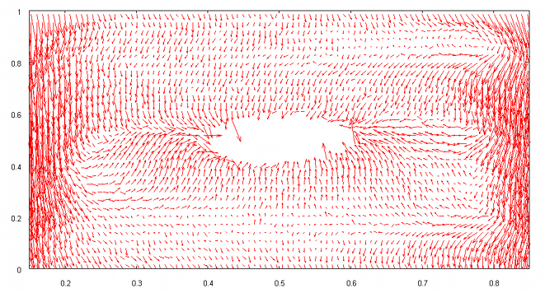
Модель “Клеточный автомат”
Основой является пространство из прилегающих друг к другу клеток (ячеек), образующих решетку.
Каждая клетка может находиться в одном из конечного множества состояний.
Решётка может быть любой размерности.
Для каждой клетки определено множество клеток, называемых окрестностью.
Устанавливаются правила перехода клеток из одного состояния в другое.
Один шаг автомата подразумевает обход всех клеток и на основе данных о текущем состоянии клетки и её окрестности определение нового состояния клетки.
Перед стартом автомата оговаривается начальное состояние клеток, которое может устанавливаться целенаправленно или случайным образом.
Notes:
Примером достаточно простой модели поведения живых организмов можно назвать клеточный автомат. Основой является пространство из прилегающих друг к другу клеток, образующих решетку. Каждая клетка может находиться в одном из конечного множества состояний. Один шаг автомата подразумевает обход всех клеток и на основе данных о текущем состоянии клетки и её окрестности определение нового состояния клетки.
Пример клеточного автомата для моделирования физики жидкости представлен на слайде справа.

Slide 5
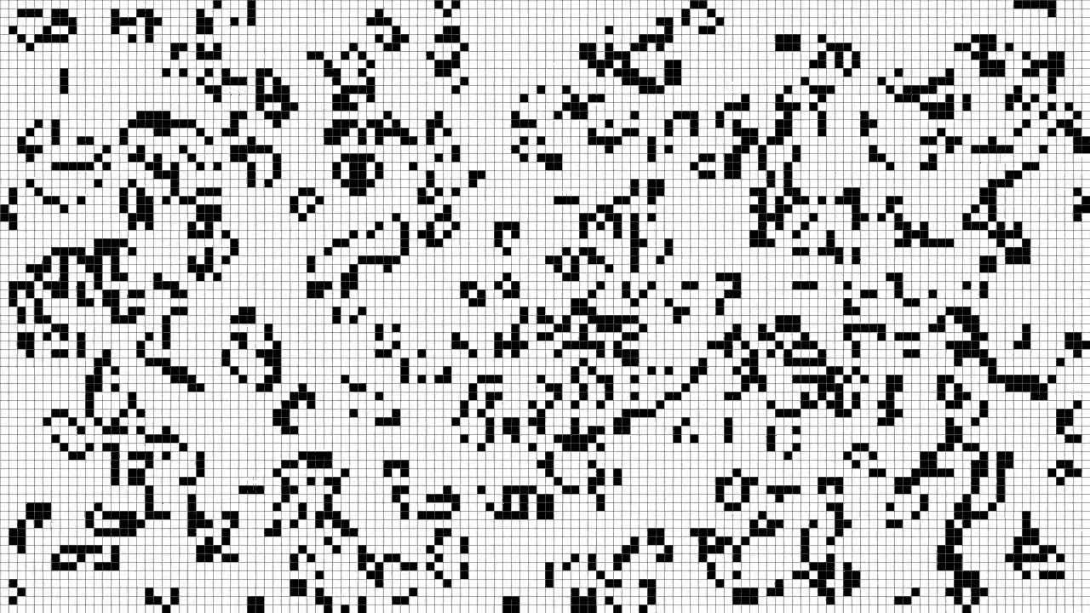
Математическая игра “Жизнь”
Рассмотрим один из наиболее известных клеточных автоматов — математическую игру «Жизнь», предложенную английским математиком Джоном Конвеем в 1970 году.
Игра происходит на ограниченном или неограниченном клетчатом поле (плоскости);
Каждая клетка на поле имеет по 8 окружающих ее клеток-соседей;
В любой момент времени клетка принимает одно из двух состояний: клетка либо «жива» (заполнена) — 1, либо «мертва» (пуста) — 0;
В начале «игры» некоторые клетки заполняются. Далее на каждой итерации мертвая клетка, имеющая 3 живых соседа, становится живой, а живая клетка, имеющая менее двух или более трех живых соседей погибает.
Игра продолжается до тех пор, пока не будет выполнено одно из трех условий: либо все клетки погибнут, либо создастся устойчивая конфигурация (состояние поля перестанет меняться вместе с итерациями), либо сложится периодическая конфигурация (состояния поля начнут циклически воспроизводиться).
Notes:
Один из наиболее известных клеточных автоматов — математическая игра «Жизнь», предложенная математиком Джоном Конвеем в 1970 году. Суть игры состоит в том, что на поле находятся клетки, которые могут быть либо живы, либо мертвы. То, зародится ли в клетке жизнь или она погибнет на следующем ходу, зависит от последнего состояния самой клетки и состояния её соседей. Правила, согласно которым осуществляется переход клетки между состояниями, представлены на слайде.

Slide 6
Разработка модели клеточного автомата
Действие происходит на некоторой ограниченной плоскости (поле) размером m x n, где m — ширина поля, а n - высота. Существа не могут выходить за пределы поля;
На поле находится некоторая колония существ (бактерий). Количество существ на поле p постоянно и не меняется в ходе симуляции;
Каждое существо имеет некоторое значение угла φ — направления, в котором оно повернуто. С каждой итерацией существо меняет направление на случайную величину в пределах v градусов в большую или меньшую сторону и сдвигается на некоторое расстояние l. Так достигается некоторое подобие броуновского движения существ по полю;
В ситуации, когда следующее передвижение существа в направлении φ невозможно, поскольку приведет к выходу существа за границы поля, существо поворачивается на 60° по часовой стрелке до тех пор, пока передвижение не станет возможно;
В любой отдельно взятый момент времени существо имеет одно из четырех состояний: 0 — существо мертво, 1 — существо живо и здорово, 2 — существо заражено вирусом и может заражать им других существ, 3 — существо выздоровело и приобрело иммунитет к вирусу, то есть не может ни заразиться само, ни передать вирус другому существу;
В начале симуляции p существ помещаются в случайных точках поля и имеют случайные направления φ. i существ заражены вирусом (имеют состояние 2), остальные существа имеют состояние 1;
Существо в состоянии 1 (здорово), находящееся на расстоянии, не меньшем, чем радиус заражения r от существа в состоянии 2 (переносчика вируса) заражается вирусом (приобретает состояние 2) с вероятностью передачи c;
Существо сохраняет состояние 2 в течении t итераций (тиков);
По истечении t итераций, существо погибает (приобретает состояние 0) от вируса с вероятностью mt, либо выздоравливает с вероятностью 1-mt и приобретает к вирусу иммунитет (переходит в состояние 3);
Погибшее от вируса существо (имеет состояние 0) перестает перемещаться по полю и не может ни быть заражено, ни передать вирус другому существу;
Симуляция продолжается до тех пор, пока на поле либо не останется живых существ, либо дальнейшая передача вируса станет невозможна (на после не останется существ в состоянии 2).
Notes:
С опорой на принципы работы игры “Жизнь” был разработан клеточный автомат для симуляции распространения вируса в некоторой популяции. Популяция состоит из параметрируемых существ, расположенных на игровом поле. Существа, как и клетки в игре “Жизнь”, обладают состояниями. С каждым ходом существа перемещаются по полю, а их состояние может измениться в зависимости от состояния существ, находящихся рядом с ними. Существа могут являться переносчиками некоторого параметрируемого вируса. Полный набор правил и параметров, описывающих этот клеточный автомат представлен на слайде.

Slide 7
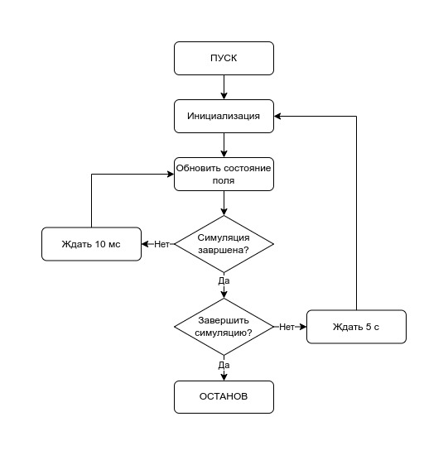
Разработка компьютерной программы
Принцип клеточного автомата;
Объектно ориентированный подход;
Язык программирования Python;
Визуализация с помощью Pygame;
Исходный код в приложениях к работе;
Репозиторий проекта на Github.
Notes:
С опорой на полученную модель была разработана компьютерная программа. Программа использует объектно-ориентированный подход для описания существ и переносимых ими вирусов. Для написания программы был использован язык программирования Python. Визуализация игрового поля и существ на нем производится с помощью библиотеки Pygame. Полный исходный код программы приведен в приложениях к курсовой работе, а также опубликован в репозитории проекта на платформе Github.
На слайде справа приведена верхнеуровневая блок-схема программы.

Slide 8
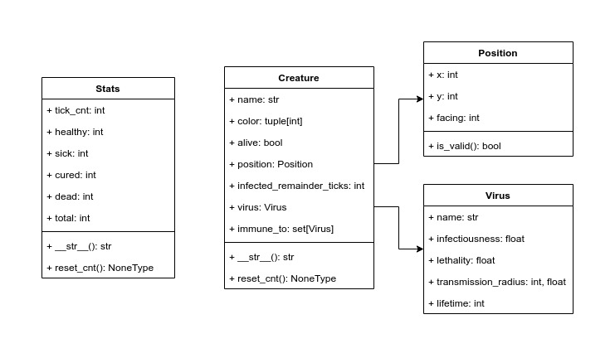
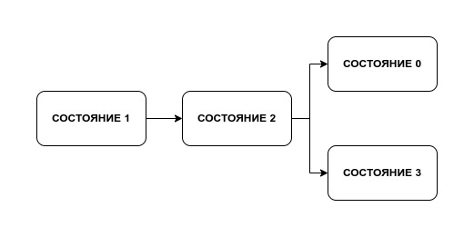
Разработка компьютерной программы
Notes:
На слайде слева представлена диаграмма классов используемых в программе сущностей. Справа на слайде схематично изображены состояния, которые может принимать существо на игровом поле и переходы между ними.

Slide 9

Демонстрация работы программы
Notes:
Рассмотрим работу программы. На слайде можно видеть окно программы, в котором изображено игровое поле. По игровому полю хаотически перемещаются существа, окрашенные разными цветами, в зависимости от их состояния. Вокруг существ, переносящих вирус, очерчен радиус заражения, попав в который, здоровое существо может быть заражено.
В левом нижнем углу окна можно видеть название вируса, используемого в данный момент для симуляции. В левом верхнем углу находится статистика игрового поля.
Можно заметить, как ход симуляции отличается для разных вирусов. Это связано с тем, что три представленных на слайде вируса имеют различные параметры радиуса заражения, летальности, заразности и продолжительности течения, что отражается на ходе эксперимента.

Slide 10
Заключение
В ходе выполнения данной курсовой работы был выполнен ряд задач:
Была проанализирована модель клеточного автомата и ее частное проявление — математическая игра «Жизнь» Джона Конвея;
Была предложена реализация клеточного автомата для симуляции распространения параметрируемого вируса в популяции параметрируемых бактерий;
Для предложенного клеточного автомата была составлена математическая модель и описана программная реализация;
На основании предложенной модели была реализована компьютерная программа.
Notes:
В ходе выполнения данной курсовой работы была достигнута поставленная цель и выполнены все поставленные задачи, а именно была изучена модель клеточного автомата и математическая игра “Жизнь”, разработана модель и реализована компьютерная программа для компьютерного моделирования распространения вируса в популяции бактерий.

Slide 11
Список используемых источников
1. Тоффоли Т., Марголус Н. Машины клеточных автоматов, М.: «Мир», 1991. ISBN 5-03-001619-8
2. Andrew Adamatzky. Game of Life Cellular Automata. — Springer-Verlag London, 2010. — ISBN 978-1-84996-216-2, 978-1-4471-6154-7, 978-1-84996-217-9. — doi:10.1007/978-1-84996-217-9.
3. Миллер, П. Роевой интеллект: Муравьи, пчелы и птицы способны многому нас научить// National Geographic Россия. — 2007. — № 8. — С. 88—107.
4. Сайт языка программирования Python: [электронный ресурс]. Режим доступа: https://www.python.org (дата обращения 01.05.2022)
5. Сайт библиотеки Pygame для языка программирования Python: [электронный ресурс]. Режим доступа: https://www.pygame.org/wiki/about (дата обращения 01.05.2022)
6. Сайт библиотеки Loguru для языка программирования Python: [электронный ресурс]. Режим доступа: https://www.pygame.org/wiki/about (дата обращения 01.05.2022)
7. Репозиторий системы контроля версий Git, содержащий исходные коды компьютерной программы: [электронный ресурс]. Режим доступа: https://github.com/arseniiarsenii/virus-simulator-2022 (дата обращения 01.05.2022)
8. Платформа Github для публикации репозиториев системы контроля версий Git: [электронный ресурс]. Режим доступа: https://github.com (дата обращения 01.05.2022)
Notes:
На слайде представлен список использованных в ходе выполнения работы источников.
Спасибо за внимание.

